Slide 1

Оценка функциональной грамотности учащихся основной школы. Разработка измерительных материалов.
Ковалева Галина Сергеевна, руководитель Центра оценки качества образования Института стратегии развития образования Российской академии образования, к.п.н.

Slide 2
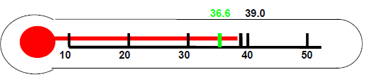
Вопросы для обсуждения
Введение. Функциональная грамотность и международный контекст развития исследований по функциональной грамотности.
2. Мониторинг формирования функциональной грамотности. Общие подходы к оценке функциональной грамотности учащихся основной школы.
3. Разработка спецификации измерительных материалов.
4. Требования к заданиям для оценки функциональной грамотности. 5. Этапы разработки измерительных материалов.
6. Обеспечение валидности и надежности оценки.
«Мы должны научиться измерять то, что важно, а не то, что легко измерить»

Slide 3
Введение. Функциональная грамотность и международный контекст развития исследований по функциональной грамотности.

Slide 4
Основные изменения в системе оценки образовательных достижений: отечественный и зарубежный опыт (1)
К традиционной функции обратной связи добавляется функция ориентации системы образования на новые результаты.
Изменение целевых установок: от контроля и оценки качества образования к управлению и обеспечению качества образования.
Основной задачей оценки и критерием оценки выступают не овладение обязательным минимумом содержания, а овладение системой учебных действий с изучаемым учебным материалом: способность к решению учебно-познавательных и учебно-практических задач.

Slide 5
Основные изменения в системе оценки образовательных достижений: отечественный и зарубежный опыт (2)
Расширяются объекты оценки: комплексная оценка – ФГОС (предметные, метапредметные и личностные результаты); МСИ – функциональная грамотность и стандарты XXI века.
Изменяется инструментарий оценки: переход на компьютерные форматы, введение интерактивных симуляций, оценка стратегий поведения.
Меняется система обработки данных: вводятся вероятностные математические модели.
К традиционным формам представления результатов добавляются комплексные профили образовательных результатов.
Разрабатываются рекомендации для учащихся с разными уровнями подготовки с учетом контекстной информации.

Slide 6
Понятие функциональной грамотности (1)
Термин «функциональная грамотность» введен ЮНЕСКО в 1957 году.
Функциональная грамотность понималась как «совокупность умений читать и писать для использования в повседневной жизни и удовлетворения житейских проблем».
Особенности понятия:
  Направленность на решение бытовых проблем;
  Основа – базовый уровень навыков чтения и письма
  Цель – возможность решения стандартных стереотипных задач
  Применялось в основном ко взрослому населению, которое нуждалось в формировании элементарной грамотности.

Slide 7
Определение функциональной грамотности
А. А. Леонтьев: «Функционально грамотный человек — это человек, который способен использовать все постоянно приобретаемые в течение жизни знания, умения и навыки для решения максимально широкого диапазона жизненных задач в различных сферах человеческой деятельности, общения и социальных отношений» [Образовательная система «Школа 2100». Педагогика здравого смысла / под ред. А. А. Леонтьева. М.: Баласс, 2003. С. 35.].

Slide 8
Международный контекст развития исследований по функциональной грамотности

Slide 9

Definition and Selection of Competencies:
Theoretical and Conceptual Foundations (DeSeCo)
www.deseco.admin.ch
Notes:
1

Slide 10
Основные положения компетентностно-ориентированной оценки
Положение 1: Три области для разработки содержания оценки:
  - действовать автономно и рефлексивно;
  - использовать различные средства интерактивно;
  - функционировать в социально гетерогенных группах.
Положение 2: Ключевые компетентности
многофункциональны, взаимозависимы и взаимосвязаны.
Положение 3: Для оценки необходимы разнообразные методы, выходящие за рамки традиционных письменных тестов.

Slide 11
Ключевые компетенции (DESECO, OECD 1999)
3 области для разработки содержания
оценки
Действовать автономно
Фокус: персональная идентификация/относительная автономия
Использовать интерактивно различные средства
Фокус: взаимодействие с миром с помощью различных средств
Функционировать в социально гетерогенных группах
Фокус: взаимодействие с другими
Критическое мышление /
рефлексивный/
холистический подход
Notes:
Categories
The construction of the 3 theory grounded categories of key competencies that is the result of a body of scholarly literature and on interdisciplinary insight.
The categories constitute a conceptual basis for mapping and further conceptualizing key competencies.
Within each category we propose a number of key competencies.
They have been developed by analyzing the various contributions (in particular the country reports and expert opinions) to DeSeCo in light of the definitional, conceptual and normative parameters established.

Slide 12
Ключевые компетенции (DESECO, OECD 1999): Действовать автономно
Способность
Защищать права, интересы, проявлять ответственность, осознавать ограничения и потребности
планировать и реализовывать жизненные планы / личные проекты
действовать масштабно
Критическое мышление /
рефлексивный/
холистический подход
Notes:
Acting autonomously
To act autonomously incorporates two central interrelated ideas: the development of personal identity, and the exercise of relative autonomy in the sense of deciding, choosing and acting in a given context.
the ability to exercise rights and take responsibilities:
This key competence empowers individuals to put themselves forward as a subject of whom account has to be taken and to make choices as a citizen, as a family member, as a worker, as a consumer and so on.
the ability to form and conduct life plans and personal projects:
This key competence enables individuals to conceptualize and actualize goals that make sense in their lives and are consistent with their values.
the ability to act within the big picture/the larger context:
This key competence implies that individuals understand how the larger context functions, their position in it, the issues at stake, and the possible consequences of their actions and take these factors into account when they act.

Slide 13
Ключевые компетенции (DESECO, OECD 1999):
Использовать интерактивно различные средства
Способность
Использовать интерактивно язык, символы, тексты
Использовать интерактивно знания и информацию
Использовать интерактивно (новые) технологии
Критическое мышление /
рефлексивный/
холистический подход
Notes:
Using tools interactively
To use a tool interactively assumes not only a familiarity with the tool itself but also an understanding of how the tool changes the way one can interact with the world. Underlying this is the idea that we encounter our world through our cognitive, social, and physical tools. These encounters shape how we make sense of the world and become competent in interaction
the ability to use language, symbols, and text interactively:
This key competence concerns the effective use of language and symbols in various forms and situations to achieve one’s goals, to communicate with others, to develop knowledge and potential.
the ability to use knowledge and information interactively:
This key competence concerns the effective use of information and knowledge. It enables individuals to manage knowledge and information and to use it as a basis for understanding options, forming opinions, making decisions, and taking actions.
the ability to use (new) technology interactively:
This key competence concerns not only the technical skills required to use the technology in question – for example, the internet – but an awareness of the new forms of interaction that are possible through the use of technology. This competence enables individuals to adapt their behavior in daily life to this potential.

Slide 14
Ключевые компетенции (DESECO, OECD 1999): Функционировать в социально гетерогенных группах
Способность
Устанавливать хорошие взаимоотношения
сотрудничать
разрешать конфликты
Критическое мышление /
рефлексивный/
холистический подход
Notes:
Functioning in socially heterogeneous groups
Focus on the interaction with the “other”, the different other. Living and participating in multicultural societies and coping with increasing individual and social diversity requires the ability to interact and coexist with people who do not necessarily speak the same language (literally or metaphorically) or share the same memory and history. Relevant for creating social capital.
the ability to relate well to others:
This key competence allows individuals to initiate, maintain, and manage personal relationships.
the ability to cooperate:
This key competence enables individuals to work together towards a common goal.
the ability to manage and resolve conflict:
This key competence implies that individuals accept conflict as an inherent aspect of human relationships and approach its management and resolution in a constructive manner.

Slide 15
Ключевые компетенции (DESECO, OECD 1999):
Важные характеристики ключевых компетенций
критическое мышление
рефлексивный/холистический подход
Notes:
This reflective/holistic approach = central feature of the key competencies identified.
Basic skills important, but not sufficient in light of the complexity of demands of the so called knowledge economy / information society.
Many scholars and experts agree that coping with the complex demands of modern life calls for the development of a higher level of mental complexity that implies critical thinking and a reflective and holistic approach on the part of the individual. = like a leading thread throughout the various contributions from scholars and experts prepared for DeSeCo.

Slide 16
Предметная компетентность – способность решать проблемы, возникающие в окружающей действительности, средствами предмета
распознавать проблемы, возникающие в окружающей действительности, которые могут быть решены средствами данного предмета;
формулировать эти проблемы на языке данного предмета;
решать эти проблемы, используя предметные знания и методы;
анализировать использованные методы решения;
интерпретировать полученные результаты с учетом поставленной проблемы; формулировать и записывать окончательные результаты решения поставленной проблемы.

Slide 17
Реализация компетентностного подхода в реальных измерениях
Область 1: Действовать автономно и рефлексивно. | Область 2: Использовать средства (язык, тексты, информацию, знания, умения, технологии и др.) интерактивно. | Область 3: Функционировать в социально гетерогенных группах.
ICCS – граждановедческая компетентность PISA – учебные стратегии Самооценка | PISA - читательская, математическая, естественнонаучная , финансовая грамотности, компетентность в области решения проблем, глобальные компетенции, креативное мышление. ICILS – ИКТ-компетентность ФГОС: смысловое чтение (читательская грамотность) | PISA: решение комплексных проблем в сотрудничестве ФГОС РФ (начальная школа): групповые проекты

Slide 18
Международная программа по оценке образовательных достижений учащихся PISA
(Programme for International Student Assessment)
Проводит: Организация экономического сотрудничества и развития – OECD
Циклы исследования PISA: 2000, 2003, 2006, 2009, 2012, 2015, 2018 годы
Основная цель: Оценка функциональной грамотности 15-летних учащихся в области математики, чтения и естествознания
Исследовательский вопрос: «Обладают ли учащиеся 15-летнего возраста, получившие обязательное общее образование, знаниями и умениями, необходимыми им для полноценного функционирования в современном обществе, т.е. для решения широкого диапазона задач в различных сферах человеческой деятельности, общения и социальных отношений?»
Фокус: Выявление факторов, позволяющих объяснить различия в результатах стран
оценка качества и эффективности образования, равенства доступа к образованию

Slide 19
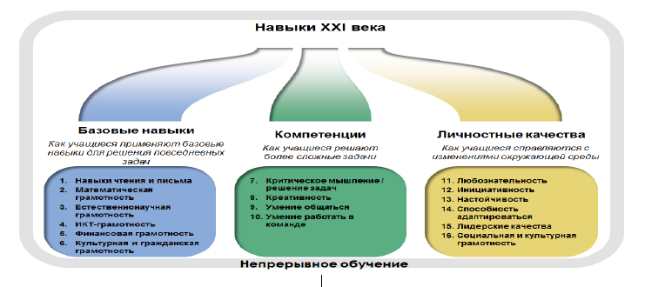
Новый взгляд на образование
Модели Европейской классификацией навыков, компетенций и профессий (ESCO), Партнерства за навыки XXI века, enGauge, Brookings и Pearson. Организация экономического сотрудничества и развития. 2013.
http://www.oecd.org/site/piaac/surveyofadultskills.htm

Slide 20



Чему должны научиться дети
(OECD 2030)
Через оценку качества образования система образования настраивается на новые результаты
Как дети способны действовать
Предметные
Межпредметные
Практические
Когнитивные и
мета-когнитивные
Социальные и эмоциональные
Физические и практические
Способность мобилизовать
знания, умения, отношения и ценности, а также проявлять рефлексивный подход к процессу обучения, обеспечивающая возможность взаимодействовать и действовать в мире
Schleicher A., Ramos G. Global competency for an inclusive world // OECD, 2016. URL: https://www.oecd.org/pisa/aboutpisa/Global-competency-for-an-inclusive-world.pdf

Slide 21

Парадокс компетентности
Российская академия образования
Компетентность (действенные знания, умения, способы) обнаруживает себя
за пределами учебных ситуаций,
в задачах, не похожих на те,
где эти знания, умения, способы приобретались.

Slide 22

Модель оценки функциональной грамотности:
PISA-2018
Математическая
грамотность
Естественнонаучная
грамотность
4%
33%
33%
Читательская
грамотность
4%
4%
22%
Финансовая
грамотность
Глобальные
компетенции

Slide 23
Уровни функциональной грамотности в исследовании PISA
Самостоятельно мыслящие и способные функционировать в сложных условиях
600
4 уровень – проявляется способность использовать имеющиеся знания и умения для получения новой информации
Среднее значение
международной шкалы
500
2 уровень – пороговый, при достижении которого учащиеся начинают демонстрировать применение знаний и умений в простейших не учебных ситуациях
400

Slide 24
Математическая грамотность
(исследование PISA)
Математическая грамотность – это способность индивидуума формулировать, применять и интерпретировать математику в разнообразных контекстах. Она включает математические рассуждения, использование математических понятий, процедур, фактов и инструментов, чтобы описать, объяснить и предсказать явления. Она помогает людям понять роль математики в мире, высказывать хорошо обоснованные суждения и принимать решения, которые должны принимать конструктивные, активные и размышляющие граждане.
РЕАЛЬНЫЙ МИР
МАТЕМАТИЧЕСКИЙ МИР
Проблема,
в контексте
Формулировать
Математическая
проблема
Оценивать
Применять
Результаты
в контексте
Математические
результаты
Интерпретировать

Slide 25
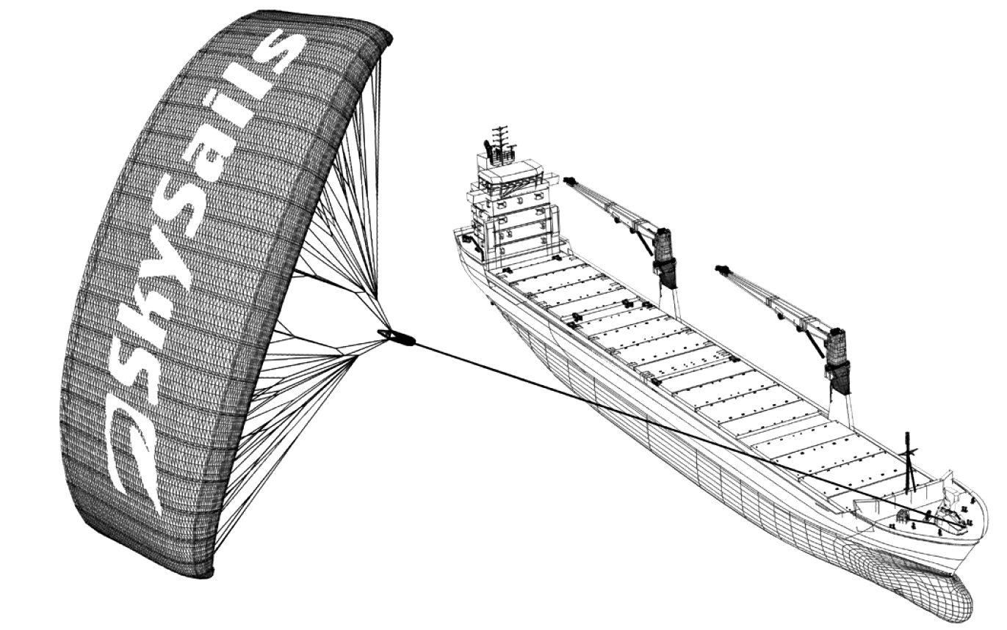
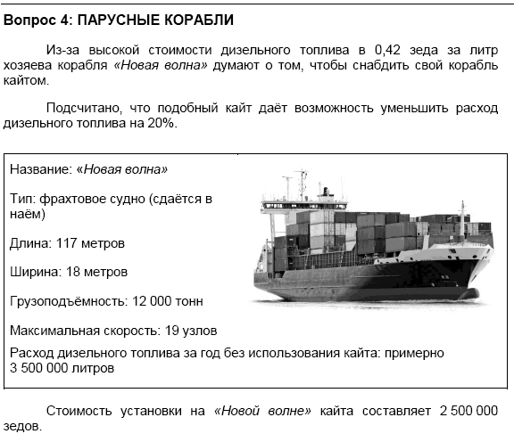
Пример задания
«Парусные корабли»
РЕАЛЬНЫЙ МИР
Девяносто пять процентов товаров в мире перевозят по морю примерно 50 000 танкеров, грузовых кораблей и контейнеровозов. Большинство этих кораблей используют дизельное топливо.
Инженеры планируют разработать поддержку кораблей, используя силу ветра. Их предложение заключается в прикреплении к кораблям кайтов (парящих в воздухе парусов) и использовании силы ветра, чтобы уменьшить расход дизельного топлива и его влияние на окружающую среду.
Создать модель решения и выполнить арифметические действия
МАТЕМАТИЧЕСКИЙ МИР
Типичная задача для учащихся 5-6 классов:
«За год двигатель на корабле потребляет 3500000 л топлива, 1 литр топлива стоит 0,42 р. Установка паруса на корабле стоит 2500000 р. Парус экономит 20% топлива. Через сколько лет экономия топлива покроет стоимость установки паруса?»
Через сколько примерно лет экономия на дизельном топливе покроет стоимость установки кайта? Приведите вычисления, подтверждающие ваш ответ.
Результат российских учащихся: 16%
Средний результат учащихся стран ОЭСР: 15%
Максимальный результат: 47%

Slide 26

Читательская грамотность
(исследование PISA)
Читательская грамотность – способность человека понимать и использовать письменные тексты, размышлять о них и заниматься чтением для того, чтобы достигать своих целей, расширять свои знания и возможности, участвовать в социальной жизни.

Slide 27

Чтение и понимание текстов (PIRLS)
Читательская грамотность(PISA)
Опора на текст
Опора на внетекстовое знание
1.
найти и
извлечь
(информацию)
2.
интегрировать и
интерпретировать
(сообщения текста)
3.
осмыслить
и оценить
содержание
текста
форму
текста

Slide 28

Пример задания для оценки читательской грамотности
Как поступили бы вы, купив такое печенье? ____________________________
Почему бы вы так поступили?
Используйте информацию из объявления для обоснования своего ответа.
Ситуация функционирования текста: Общественная
Формат текста: Несплошной
Тип текста: Инструкция
Читательское действие: Осмысление и оценка информации текста
Комментарии эксперта. Вопрос «Как поступили бы вы, купив такое печенье?» допускает ограниченное, но весьма обширное число вариантов ответа. Отвечая на этот вопрос, читатель должен предположить, как он сам поступил бы в житейской, знакомой ситуации (съесть ли потенциально опасную пищу). Обязательная опора на личный опыт, невозможность ответить на вопрос, опираясь только на текст, – критерий для отнесения вопроса к категории «осмысление и оценка информации текста». Легкость этого вопроса объясняется тем, что ответ не предполагает никаких специальных знаний, которые нужно извлечь из текста. Уровень рефлексии, требуемый для понимания самого вопроса и соответствующих элементов текста, весьма низок. 83% российских учащихся справились с вопросом успешно. Что могло затруднить остальных 17% учеников? Среди множества возможных причин остановимся на двух, порождаемых традицией отечественного образования. Во-первых, на этот вопрос нет одного единственно верного ответа (принимается и вариант «съем», и противоположный вариант «верну в магазин»). Во-вторых, при ответе на этот вопрос нужно применить умения работы с текстом, полученные в школе, к житейской ситуации. Иными словами, данное задание иллюстрирует основной подход тестов компетентности к оценке образовательных результатов: ценно то знание и умение, которое применяется в новой ситуации. В данном случае новым мог оказаться сам переход от текста к жизни. Вспомним Буратино. Не всем удается «яблоки из учебника» делить по тем же правилам, что «яблоки из жизни».

Slide 29
Структура заданий по читательской грамотности
Основные компетенции | Один текст | Множественный текст
Локализация информации (17%) | Просмотр текста и нахождение информации (3%) Поиск и извлечение информации из текста (3%) | Просмотр текста и нахождение информации (4%) Поиск и извлечение информации из текста (7%)
Понимание. Интеграция и интерпретация (46%) | Выявление буквального смысла (17%) Обобщение и формулирование выводов (21%) | Обобщение и формулирование выводов (8%)
Рефлексия и оценка (37%) | Оценивание качества и достоверности текста (7%) Размышление над содержанием и формой текста (5.5%) | Оценивание качества и достоверности текста (1%) Размышление над содержанием и формой текста (5.5%) Обнаружение и устранение противоречий (18%)

Slide 30
Естественнонаучная грамотность
(исследование PISA)
Естественнонаучная грамотность – это способность человека занимать активную гражданскую позицию по вопросам, связанным с естественными науками, и его готовность интересоваться естественнонаучными идеями. Естественнонаучно грамотный человек стремится участвовать в аргументированном обсуждении проблем, относящихся к естественным наукам и технологиям, что требует от него следующих компетентностей: научно объяснять явления, оценивать и планировать научные исследования, научно интерпретировать данные и доказательства.

Slide 31
Модель естественнонаучной грамотности исследования PISA-2015
От учащихся требуется продемонстрировать компетенции в определенном контексте
Контексты
Знания и отношение определяют результаты учащихся
Личные, местные/национальные и глобальные проблемы, как современные, так и исторические, которые требуют понимания вопросов науки и технологий.
Компетенции
Способность научно объяснять явления, применять методы естественнонаучного исследования, интерпретировать данные и использовать научные доказательства для получения выводов.
Отношение
Знания
Отношение к науке, которое характеризуется интересом к науке и технологиям, пониманием ценности научного изучения вопросов, там, где это необходимо, и осведомленностью о проблемах окружающей среды, а также осознанием важности их решения.
Понимание основных фактов, идей и теорий, образующих фундамент научного знания. Такое знание включает в себя знание о природе и технологиях (знание содержания), знание о методах получения научных знаний (знание процедур), понимание обоснованности этих процедур и их использования (методологическое знание).

Slide 32
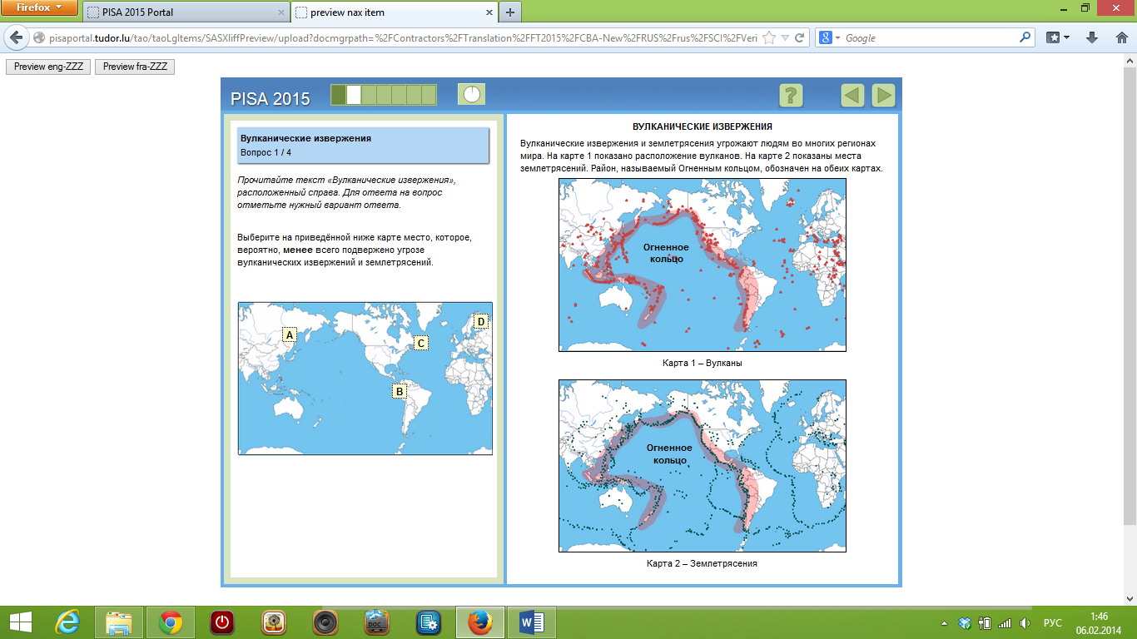
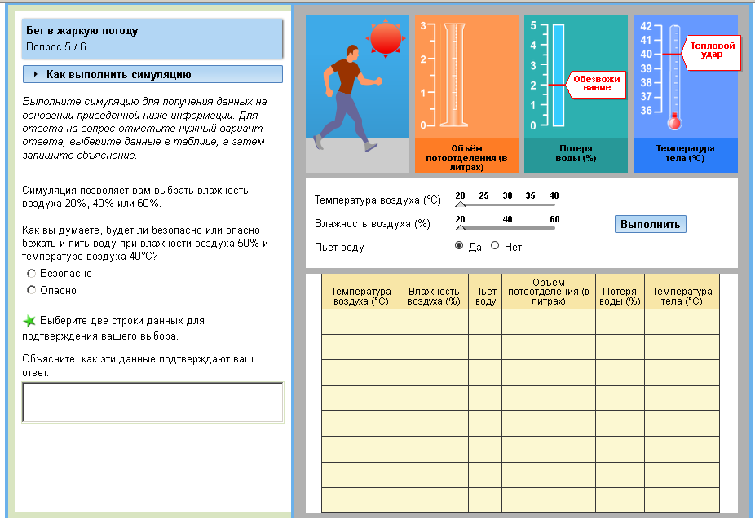
Сравнение моделей заданий для оценки естественнонаучной грамотности в исследовании PISA-2015 по основным характеристикам (182 задания)

Slide 33
Глобальные компетенции
Глобальные компетенции – способность эффективно действовать индивидуально или в группе в различных ситуациях. Они включают:
- заинтересованность и осведомленность о глобальных тенденциях развития
- управление поведением
- открытость к новому
- эмоциональное восприятие нового

Slide 34
Глобальные компетенции: модель
Умения
Аналитическое и критическое мышление
Способность взаимодействовать уважительно, сообразно, эффективно
Знание, Понимание
Осознание и понимание глобальных проблем
Осознание межкультурных различий, взаимопонимание
Способность сочувствовать
Гибкость
Ответственность
Широта взглядов
Уважение других культур и культурных отличий
Открытость представителям иных культур
Отношения
КОМПОНЕНТЫ
ЦЕННОСТИ
Человеческое достоинство
Культурное разнообразие

Slide 35

Примеры вопросов из области критического рассмотрения проблем глобального характера и межкультурного взаимодействия
Возможные вопросы:
Как связаны определенные действия с развитием глобальных проблем?
Опишите одно позитивное и одно негативное последствие описанного действия.
Являются ли ситуации, описанные в таблице, примерами возможных негативных (позитивных) последствий?
Являются ли данные предложения краткосрочной или долгосрочной мерой решения описанной проблемы? И др.

Slide 36
Примеры вопросов из области оценки влияния различий (культурных, религиозных, политических или иных) на восприятие, суждения и взгляды людей
Возможные вопросы:
Помогают ли приведенные факты объяснить … ?
Приведите одну социальную и одну финансовую причину, объясняющую, почему …
Могли бы меры (ранее описаны) побудить изменить свои действия или планы?
Объясняют ли причины (приведены) решение сделать … ?
Могут ли ответы на вопросы, приведенные ниже, помочь проверить утверждение?
Какую еще информацию нужно рассмотреть, прежде чем согласиться с … ?

Slide 37
Креативное мышление: определение
(PISA-2021)
Способность продуктивно участвовать в процессе выработки, оценки и совершенствовании идей, направленных на получение
инновационных (новых, новаторских, оригинальных, нестандартных, непривычных и т.п.) и эффективных (действенных, результативных, экономичных, оптимальных и т.п.) решений, и/или
нового знания, и/или
эффектного (впечатляющего, вдохновляющего, необыкновенного, удивительного и т.п.) выражения воображения

Slide 38
Модель оценки креативного мышления в исследовании PISA: тематическая модель
Креативное самовыражение
Письменное или устное
Изобразительное или символическое
Получение нового знания/ Решение проблем
Естественно научные или математические
Социальные или межличностные

Slide 39
Модель оценки креативного мышления в исследовании PISA: компетентностная модель
Выдвижение креативных идей
Уточнение и совершенствование идей
Выдвижение разнообразных идей
Оценка сильных и слабых сторон идей
Отбор креативных идей
Выдвижение и совершенствование идей
Оценка и отбор идей

Slide 40
2. Мониторинг формирования функциональной грамотности. Общие подходы к оценке функциональной грамотности учащихся основной школы.

Slide 41
Из указа Президента России от 7 мая 2018 года: Правительству РФ поручено обеспечить глобальную конкурентоспособность российского образования, вхождение Российской Федерации в число 10 ведущих стран мира по качеству общего образования.
Из Государственной программы РФ «Развитие образования» (2018-2025 годы) от 26 декабря 2017 г.
Цель программы – качество образования, которое характеризуется: cохранением лидирующих позиций РФ в международном исследовании качества чтения и понимания текстов (PIRLS), а также в международном исследовании качества математического и естественнонаучного образования (TIMSS); повышением позиций РФ в международной программе по оценке образовательных достижений учащихся (PISA) …

Slide 42
Механизмы повышения качества общего образования в России
Обновление учебных и методических материалов с учетом переориентации системы образования на новые результаты, связанные с «навыками 21 века», – функциональной грамотностью учащихся и развитием позитивных установок, мотивации обучения и стратегий поведения учащихся в различных ситуациях, готовности жить в эпоху перемен
Целенаправленное повышение квалификации учителей через систему подготовки, переподготовки и повышения квалификации учителей, в которых требуется кардинальное обновление содержания и методов обучения, направленное на повышение качества и эффективности работы учителей
Введение комплексного мониторинга образовательных достижений учащихся и качества образования с использованием современных измерителей для комплексной оценки предметных, метапредметных и личностных результатов
Широкое информирование профессионального сообщества и общественности о результатах и инструментарии международных исследований

Slide 43
Основные направления формирования функциональной грамотности
Математическая грамотность
Читательская грамотность
Естественнонаучная грамотность
Глобальные компетенции
Финансовая грамотность
Креативное и критическое мышление

Slide 44
Механизмы эффективного проведения мониторинга формирования функциональной грамотности
Добровольность участия регионов и образовательных организаций («мягкий мониторинг»)
Доступность материалов
Научно-методическое сопровождение
Компьютерный формат материалов и процедур мониторинга

Slide 45
Основные этапы мониторинга
Разработка материалов
Период реализации: 2019-2020 гг.
Апробация
Масштабный мониторинг
Период реализации: 2020-2023 гг.
Период реализации: 2019-2020 гг.

Slide 46
Этапы организации и проведения мониторинга (1)
ноябрь 2018 – март 2019
март-май 2019
Апробация системы мониторинга 5,7 классов, с минимальной выборкой 16 регионов по 10 образовательных организаций из каждого региона
Подготовка и повышение квалификации региональных команд регионов-участников
формирование 6 команд разработчиков по каждому направлению функциональной грамотности (математическая, читательская, естественнонаучная, финансовая грамотность, глобальные компетенции, креативное и критическое мышление) + 1 команда методологов
разработка инструментария по 6 направлениям функциональной грамотности для уровня 5 и 7 классов, разработка цифровой платформы мониторинга

Slide 47
Этапы организации и проведения мониторинга (2)
июнь-июль 2019
Обработка результатов апробациии
август 2019
Обсуждение содержательных результатов апробации
(в рамках семинаров, вебинаров, педагогических конференций)
Оценка методических результатов апробации инструментария в части достоверности, надежности, валидности инструментария, организационной модели, технологии проведения

Slide 48
Этапы организации и проведения мониторинга (3)
сентябрь – декабрь 2020
доработка системы мониторинга 5,7 по итогам апробации в части достоверности, надежности, валидности инструментария, организационной модели, технологии проведения
декабрь 2019 – март 2020
Разработка инструментария по 6 направлениям функциональной грамотности для уровня 6,8,9 классов

Slide 49
Этапы организации и проведения мониторинга (4)
Проведение мониторинга 5,7 классов, с охватом 25% общеобразовательных организаций Российской Федерации
Подготовка и повышение квалификации региональных команд регионов-участников
апрель - май 2020
Апробация системы мониторинга 6,8 классов, с минимальной выборкой 16 регионов по 10 образовательных организаций из каждого региона
март - апрель 2020

Slide 50
Этапы организации и проведения мониторинга (5)
май - июль 2020
Обработка результатов мониторинга 5,7 классов и апробации инструментария 6,8 классов
август 2020
Обсуждение содержательных результатов мониторинга в
5, 7 классах (в рамках семинаров, вебинаров, педагогических конференций)

Slide 51
Этапы организации и проведения мониторинга (6)
сентябрь 2020 – декабрь 2020
доработка системы мониторинга функциональной грамотности 6, 8 классов
сентябрь -октябрь 2020
апробация системы мониторинга 9 классов, с минимальной выборкой 16 регионов по 10 образовательных организаций из каждого региона

Slide 52
3. Разработка спецификации измерительных материалов.

Slide 53
Основные характеристики измерительных материалов (1)
Основой для разработки являются материалы международного исследования PISA (концептуальные рамки, примеры заданий и результаты выполнения заданий российскими учащимися)
Используются также все инновационные разработки авторских групп
Концептуальные рамки для мониторинга ФГ разрабатываются с учетом особенностей учащихся, для которых предназначены задания мониторинга (в 2019 году – 5 и 7 классов), но с ориентацией на рамки PISA-2021
Тексты и ситуации для мониторинга 2019 года подбираются с учетом возрастных особенностей учащихся 5 и 7 классов, релевантности для жизни, интереса учащихся и развития познавательной активности
В работе используются задания разных форматов
Возможны интерактивные задания. Соотношение стандартных и интерактивных заданий обсуждается
Разработка измерительных материалов ведется в рамках теории “ Evidence based assessment”
Планируется удаленная проверка ответов учащихся
Планируется построения профилей сформированности функциональной грамотности учащихся

Slide 54
Основные характеристики измерительных материалов (2)
Тестирование в режиме онлайн
Время выполнения – 2 урока (для апробации - 90 мин)
Работа состоит из 2-х частей
В каждой части по 2 блока заданий, всего 4 блока в каждом варианте работы
Обсуждаются несколько вариантов компоновки блоков в работе:
  Вариант 1: все 4 блока из разных направлений ФГ
  Вариант 2: в каждый вариант работы 7 класса включен блок по МГ, а в каждый вариант работы 5 класса – блок по ЕГ
  Вариант 3: в каждый вариант работы 7 класса включен блок по МГ и блок по КМ, а в каждый вариант работы 5 класса – блок по ЕГ и блок по КМ

Slide 55
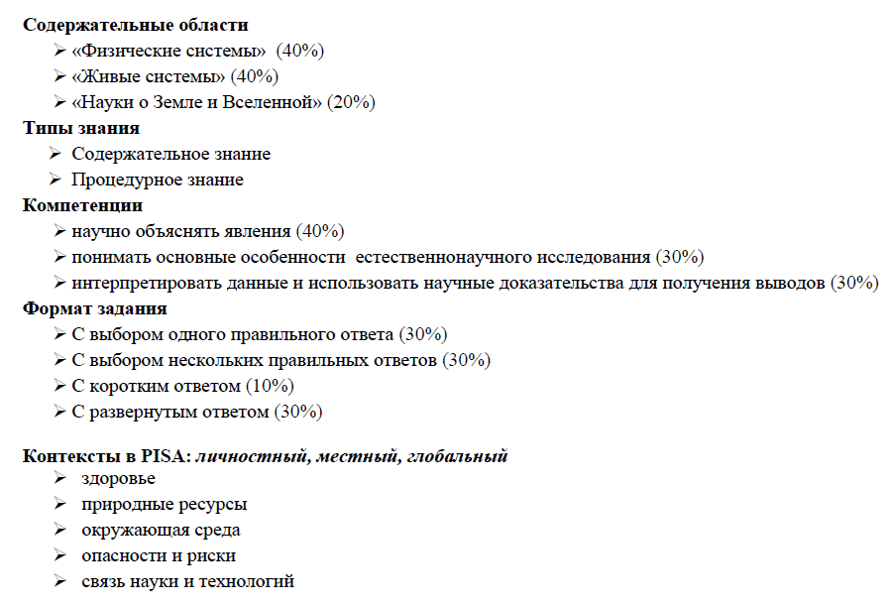
Концептуальные рамки для разработки измерительных материалов

Slide 56
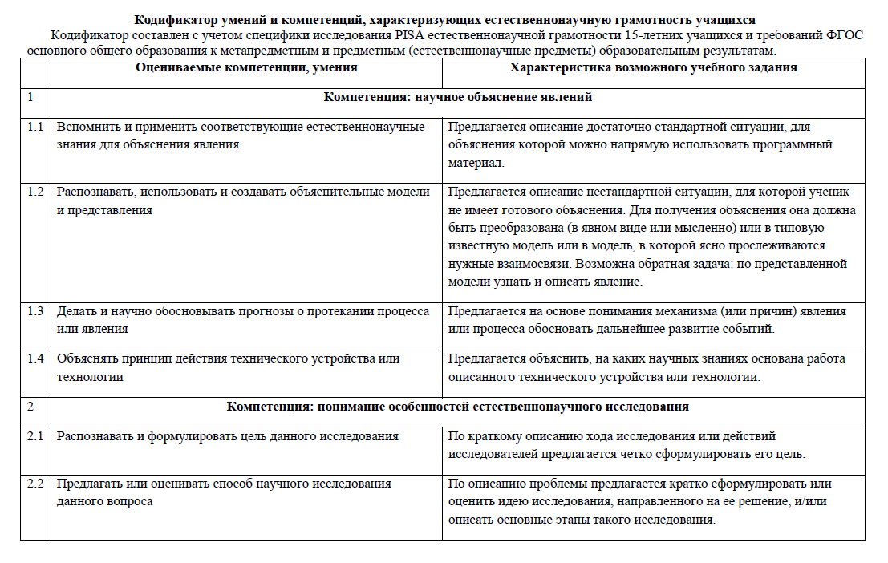
Уточнение концептуальных рамок: естественнонаучная грамотность

Slide 57
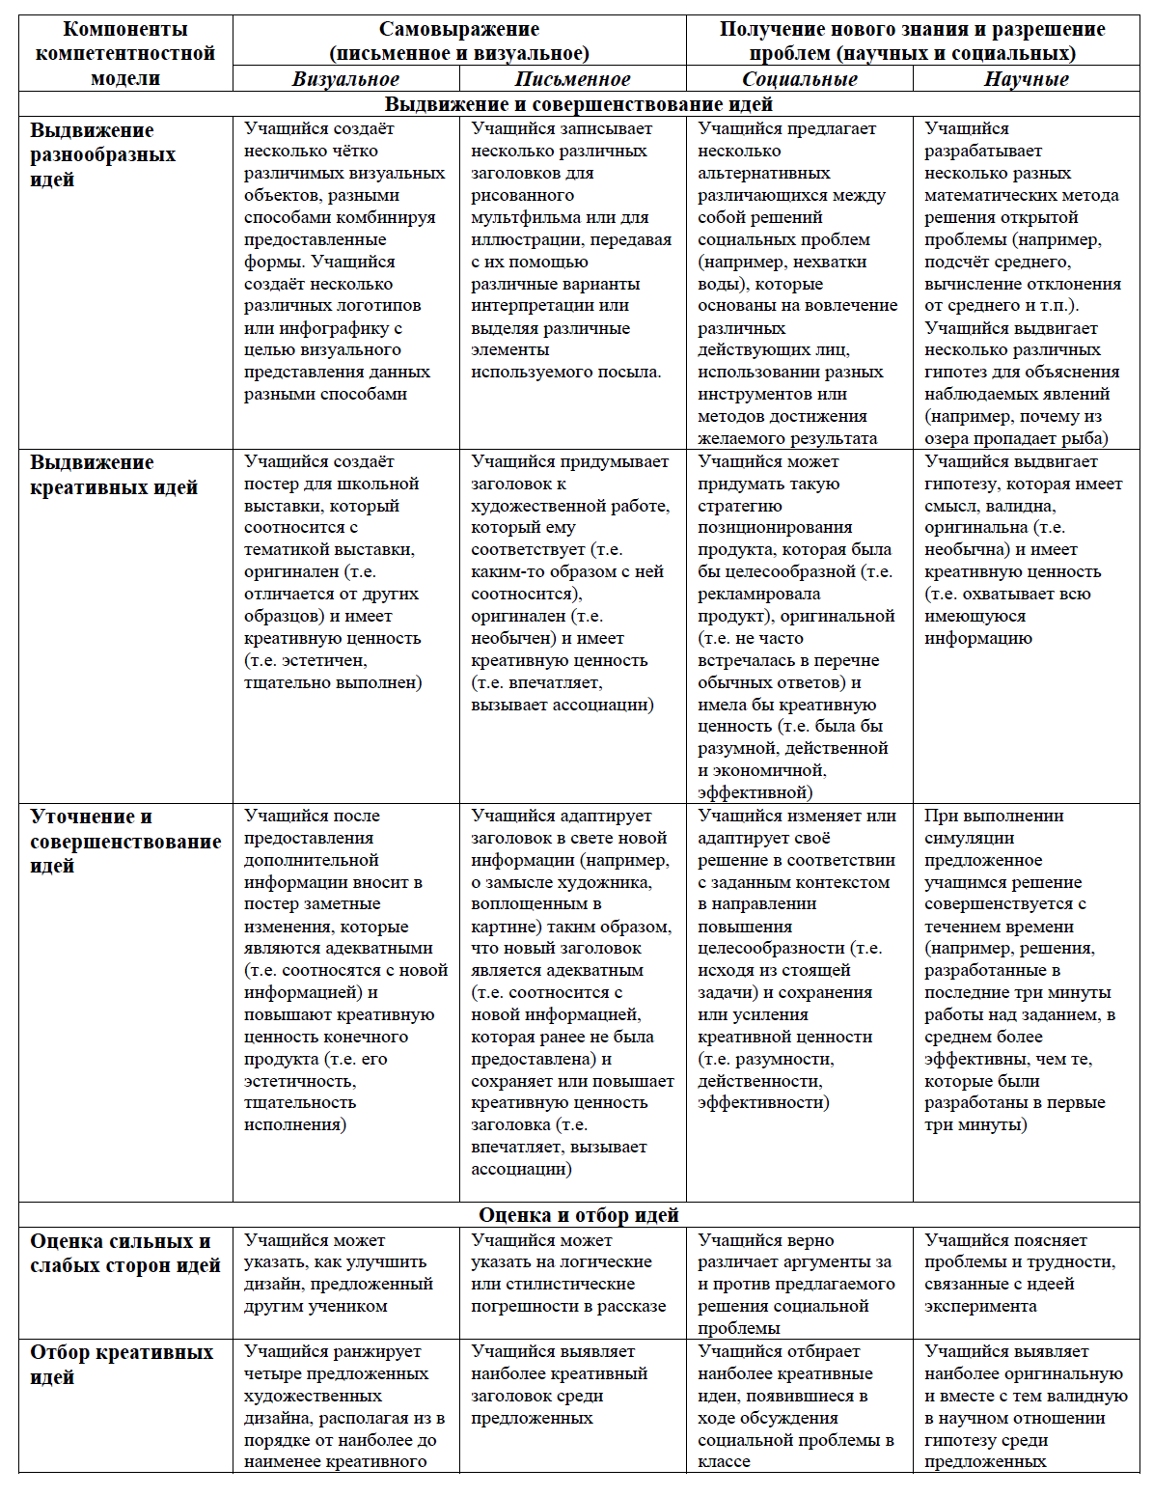
Уточнение концептуальных рамок: креативное мышление

Slide 58
Особенности заданий (глобальные компетенции)
Характеристика заданий
Содержание
Контекст
Когнитивные процессы:
  Знание и понимание глобальных проблем
  Знание и понимание межкультурных взаимодействий
  Аналитическое и критическое мышление
Структура блока
Ситуация
Задания с выбором ответа для оценки знаний и понимания проблемы
Задания с открытыми ответами на обоснования оценочные суждения и т.д.
Характер деятельности учащихся
Тематическое исследование
Анализ проблемных ситуаций и происшествий

Slide 59
4. Требования к заданиям для оценки функциональной грамотности.

Slide 60
Модель разработки задания для оценки учебных достижений
Наблюдение
(выполнение
задания)
II. Конструирование
заданий
Интерпретация результатов
(статистическая модель)
III. Описание ответов разного уровня
IV. Шкалирование результатов
Познание (обучение)
I. Определение конструкта
Основные этапы конструирования диагностического задания (Источник: System for State Science Assessment, Board on Testing and Assessment, 2005, р.90)

Slide 61
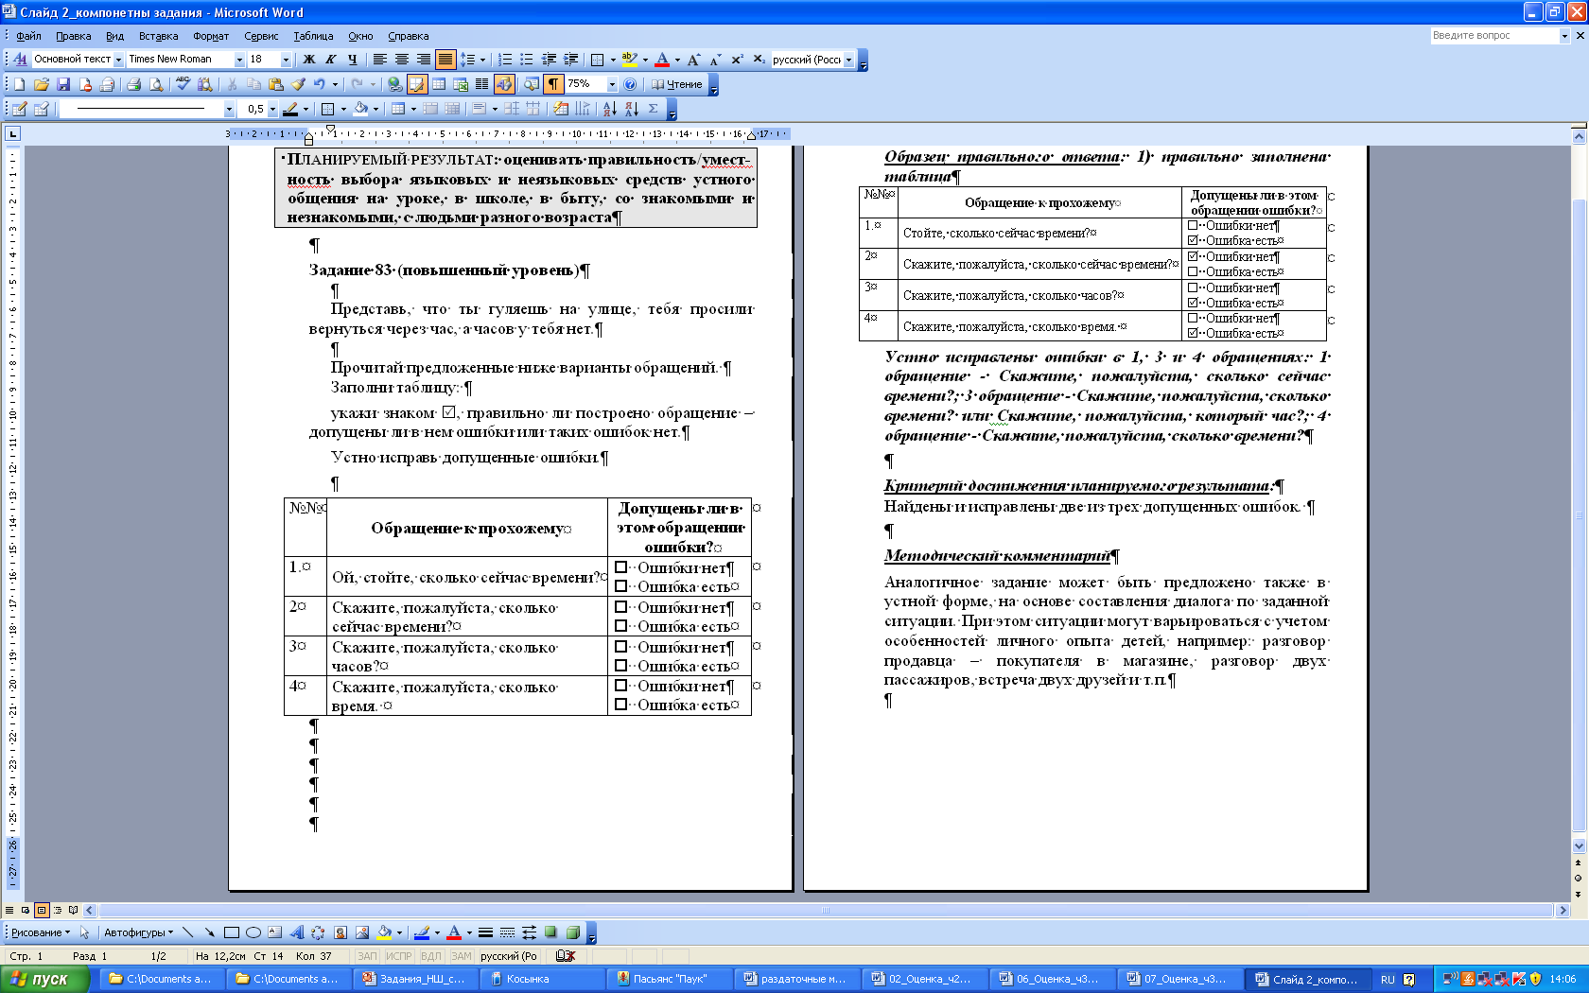
Компоненты учебного или проверочного задания
характеристика задания
мотивационная часть
Содержание:
условие (информационная часть)
вопрос (командная часть)
инструкция по выпол-нению (ответная часть)
образец/описание ответа
методический комментарий (организационная часть)
критерии оценки
время выполнения задания

Slide 62
Тенденции изменения заданий
Изменение целевых установок
Увеличение характеристик заданий
Увеличение доли контекстных заданий
Увеличение доли структурированных заданий
Перевод заданий на электронные носители
Введение интерактивных заданий

Slide 63
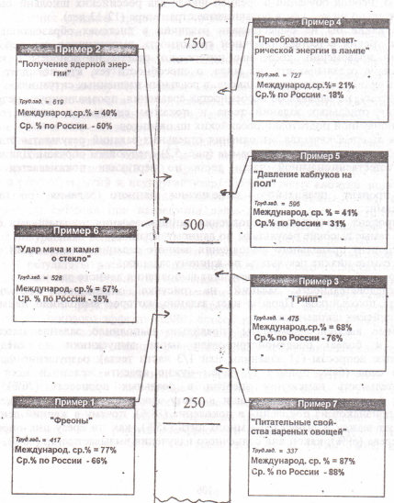
Основные характеристики заданий TIMSS
Проверяемый элемент содержания
Планируемый уровень познавательной деятельности
Тип задания (с закрытым или открытым ответом)

Slide 64
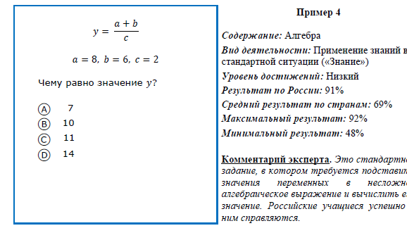
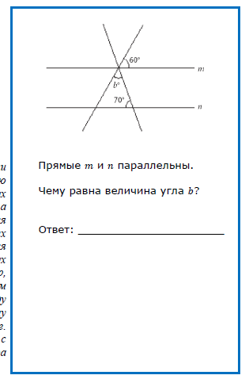
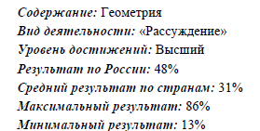
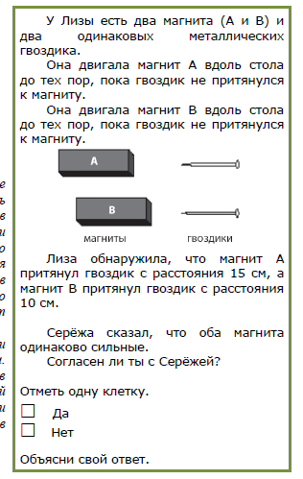
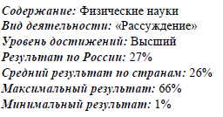
Примеры заданий

Slide 65
Основные характеристики заданий PISA-2018
Типы знаний (содержательное, процессуальное, методологическое)
Компетенции (научное объяснение явлений, …)
Контекcт/ситуация (здоровье; природные ресурсы; окружающая среда; опасности и риски; новые знания в области науки и технологии) /личная, местная/ национальная, глобальная
Когнитивный уровень (низкий, средний, высокий)
Тип задания (стандартное или интерактивное)
Форма задания (с закрытым или открытым ответом)

Slide 66

Особенности заданий исследования PISA
Задача, поставленная вне предметной области и решаемая с помощью предметных знаний, например, по математике
В каждом из заданий описываются жизненная ситуация, как правило, близкая понятная учащемуся
Контекст заданий близок к проблемным ситуациям, возникающим в повседневной жизни
Ситуация требует осознанного выбора модели поведения
Вопросы изложены простым, ясным языком и, как правило, немногословны
Требуют перевода с обыденного языка на язык предметной области (математики, физики и др.)
Используются иллюстрации: рисунки, таблицы.

Slide 67
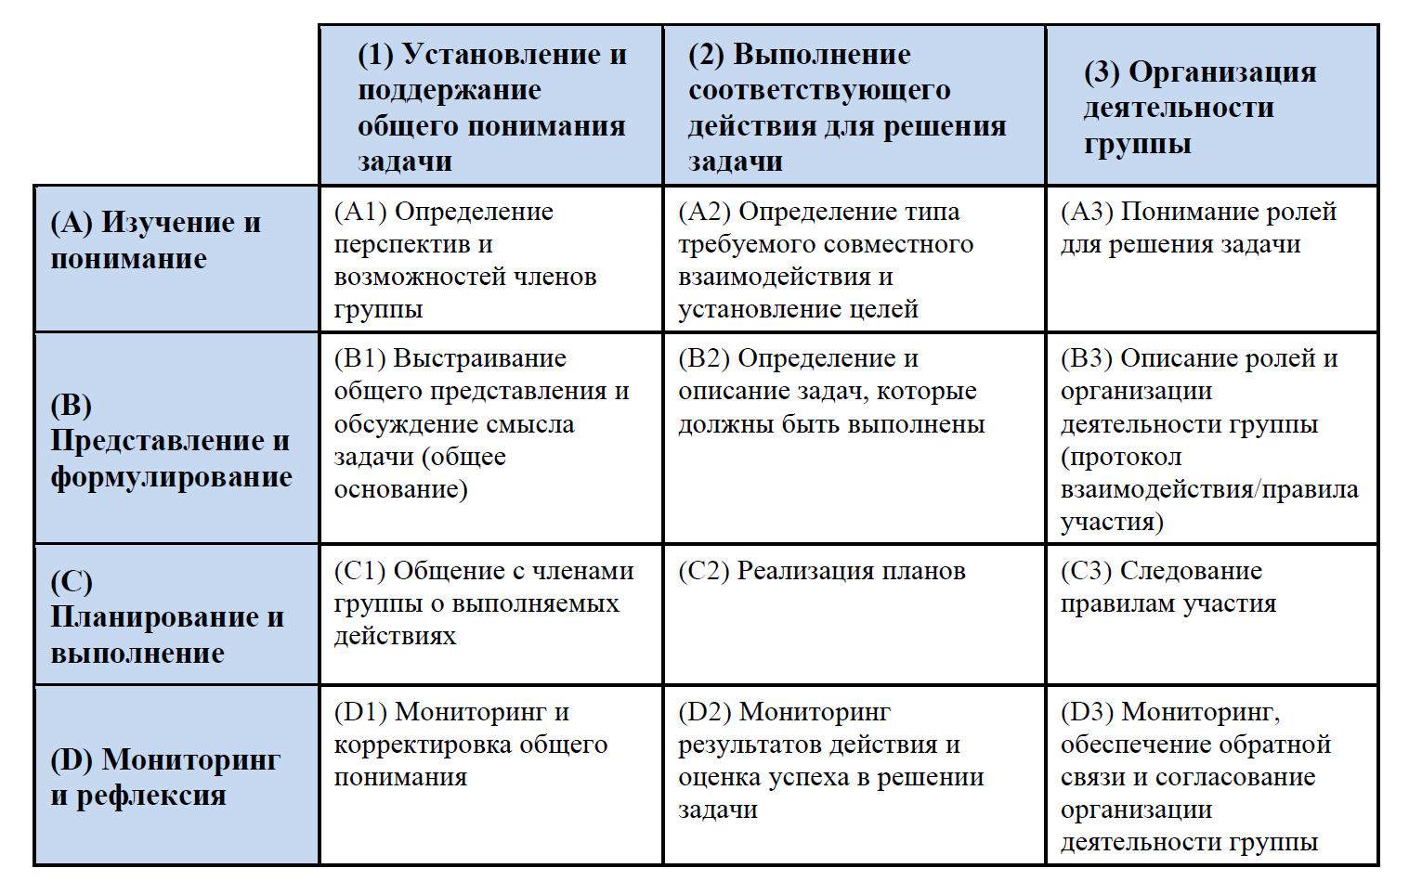
Совместное решение проблем: матрица компетенций

Slide 68


Модель интерактивного задания (PISA-2015)
с применением компьютера:
интерактивный контрагент
(симуляция работы в группе)
Дерево полилога
Все реплики пронумерованы
Поле для чата
Поле для выполнения задания
Инструменты
общения
(чат, e-mail…)
к 67
Инструменты для выполнения
задания
 
• 
контрагенты
тестируемый
Информационные объекты и поля
  

Slide 69
Ссылки на примеры заданий
Исследование PISA – http://www.oecd.org/pisa/test/
Измерительные материалы для компьютерного тестирования по финансовой грамотности размещены на сайте ИСРО РАО по адресу: www.finance.instrao.ru

Slide 70

Ю.А Тюменева
(http://www.rtc-edu.ru/trainings/vebinar/434)
Какой эффект оказывает типичность задачи на процесс ее решения?

Slide 71
Проблема
В ходе школьного обучения текстовые задачи становятся высоко типизированными. Исследования показывают, что требование типичной задачи предвосхищается в момент чтения первого предложения.
Можно ли в этой ситуации ожидать, что текстовые задачи сохраняют свою пригодность как инструмент обучения и оценки умения моделировать?

Slide 72
Исследовательские вопросы
Как различается процесс решения задач на моделирование при решении типичной и аналогичной, но нетипичной, задачи?
Какие этапы процесса моделирования являются самыми трудными и каковы эти трудности?
Каков эффект помощи для прохождения последующих этапов?

Slide 73
Результаты
Типичность задачи стала определяющим фактором для:
Выбора способа решения
Эффективности способа решения
Прохождения этапов моделирования

Slide 74
Обобщение результатов Эксперимента 2:
Задания PISA – нетипичны, т.е. их сложно категоризовать и получить доступ к заученному алгоритму. И это одна из причин их трудности.
Если «типичность» задачи становится основной причиной ухода от размышления, анализа, то задача, которая стала типичной, уже не выполняет свою развивающую функцию.
Сейчас появился новый тип задач, т.н. «реальная математика», и он также представлен «типами». Следовательно…

Slide 75
Какие задачи нужно предлагать нашим учащимся, чтобы развить их умственные способности и научить применять полученные знания в реальных условиях?
В.А. Болотов: «Здесь не может быть какого-то простого и однозначного ответа. На протяжении веков человечество создавало систему обучения, настроенную, прежде всего, на решение именно типичных заданий, учила действовать по шаблону, поскольку шаблон предполагает некий стандарт, принятый всеми. Другое дело, что только на одних типичных заданиях далеко не уедешь, следовательно, нужны задания творческие, нестандартные, нетипичные, оригинальные. Но и пытаться выстроить обучение только на таких задачах также было бы большой ошибкой, ибо прежде, чем научить творчеству, нужно развить репродуктивное мышление. А значит, всё дело в умелом сочетании того и другого. Каждый учитель вправе создавать свои собственные оригинальные задания на основе типичных. Например, можно ввести в задачу избыточные данные, чтобы дети поломали голову, что им нужно, а что нет. Главное – понимать, что и зачем мы делаем.»

Slide 76
Параметры для анализа заданий на соответствие компетентностному подходу
Наличие ситуационной значимости контекста
Необходимость перевода условий задачи, сформулированных с помощью обыденной семантики на язык предметной области (например, математическое моделирование)
Новизна формулировки задачи, неопределенность

Slide 77
5. Этапы разработки измерительных материалов.

Slide 78
Процедура разработки стандартизированных измерительных материалов
Психометрическая экспертиза (моделирование и математическая обработка)
Доработка заданий теста по результатам экспертизы
Разработка авторских заданий теста
Стандартизация тестов
Содержательная и тестологическая экспертиза заданий теста
Апробация тестов
Доработка заданий теста по результатам апробации и экспертизы
Утверждение итоговых тестов

Slide 79
Последовательность этапов разработки КИМ
1. Планирование теста. Подготовка спецификации теста
2. Создание тестовых заданий
3. Экспертиза и корректировка тестовых заданий
4. Подготовка вариантов тестов для экспериментальной проверки заданий
5. Проведен ие экспериментальной проверки заданий
6. Тестологический анализ, отбраковка и корректировка заданий
7. Формирование тестов
8. Экспертиза и корректировка тестов
9.
Экспериментальная проверка тестов
10. Тестологический анализ, корректировка и выравнивание тестов
11. Корректура, форматирование и подготовка оригинал -макетов тестов

Slide 80
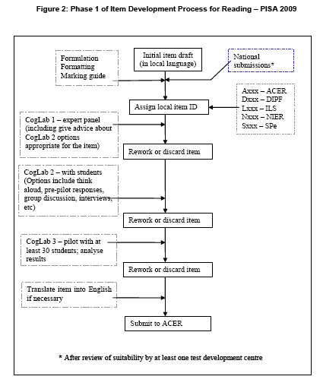
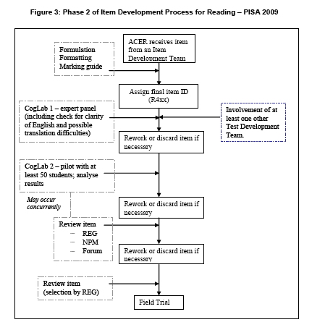
Схема разработки заданий в исследовании PISA

Slide 81
Апробация заданий и измерительных материалов
Первичная апробация заданий (когнитивная лаборатория)
Экспериментальная проверка заданий
Экспериментальная проверка измерительных материалов

Slide 82
Проведение когнитивной лаборатории
Вариант 1. Основан на аудиозаписи
  Изучается выполнение задания отдельными учащимися
  Во время работы над заданием включена аудиозапись
  Ученик вслух проговаривает весь ход решения
  Иллюстрации описываются учащимся своими словами
  Весь ход размышления/расчетов описывается вслух

Slide 83
Проведение когнитивной лаборатории
Вариант 2. Основан на дискуссии учащихся и проводящего тестирование
  Группе учащихся (например из 5 человек) предъявляется задание
  Каждый молча обдумывает задание
  Проводящий тестирование приглашает учащихся по очереди высказаться о том, кажется ли задание сложным, как по их мнению, нужно на него отвечать
  Проводящий тестирование предъявляет учащимся «правильный ответ» и предлагает высказаться о том, как можно изменить задание, чтобы получить желаемый ответ

Slide 84
Экспериментальная проверка заданий (1 этап)
Задания предъявляются группе учащихся (1-2 класса, 20-30 учащихся)
Группа учащихся для апробации сравнима с целевой группой учащихся
Условия проведения апробации должны быть максимально приближены к условиям реального тестирования:
  сравнимое количество времени, отводимое на задание и всю работу
  сравнимая подготовка учащихся
  сравнимая значимость работы (если возможно)
Учащиеся не знают о происхождении заданий и цели апробации
Фиксируется время выполнения отдельных заданий, частей и всей работы в целом

Slide 85
Обработка результатов апробации заданий
Задания оцениваются в соответствии со схемой оценивания, подготовленной разработчиками
Эксперты записывают комментарии к заданиям и системе оценивания
Доработка заданий по результатам апробации

Slide 86
Экспериментальная проверка заданий (2 этап), стандартизация измерительных материалов
Задания предъявляются группе учащихся (от 100 до 300 учащихся)
Группа учащихся для апробации сравнима с целевой группой учащихся
Условия проведения апробации должны быть максимально приближены к условиям реального тестирования:
  сравнимое количество времени, отводимое на задание и всю работу
  сравнимая подготовка учащихся
  сравнимая значимость работы (если возможно)
Учащиеся не знают о происхождении заданий и цели апробации
Фиксируется время выполнения отдельных заданий, частей и всей работы в целом

Slide 87
Обработка результатов апробации измерительных материалов
Задания оцениваются в соответствии со схемой оценивания, подготовленной разработчиками
Определяется уровень трудности каждого задания и теста
После апробации задания нельзя править без потери информации об уровне их трудности
Выравниваются варианты
Определяется проходной балл (ограничительный или компенсаторный подход)
Устанавливаются уровни (при необходимости)
Дорабатывается вся сопроводительная документация

Slide 88
6. Обеспечение валидности и надежности оценки.

Slide 89
Механизмы обеспечения качества разработки измерительных материалов
1. Размещение в открытом доступе концептуальных и методологических подходов к измерению, основных документов, определяющих содержание оценки и форму представления результатов.
2. Документальное подтверждение следования принятых в профессиональном сообществе процедур разработки измерительных материалов.
3. Публикация статистических характеристик измерительных материалов, подтверждающих качество измерительных материалов и проведенных оценочных процедур.

Slide 90
Статистические требования к разработке заданий для оценки образовательных достижений

Slide 91
Требования к качеству и формату заданий
1. Задания должны быть направлены на проверку значимых элементов содержания.
2. Текст задания должен исключать всякую двусмысленность и неясность формулировок.
3. Текст задания формулируется предельно кратко, т.е. освобождается от всякого постороннего для данной проблемы материала.
4. В задании не используются слова, вызывающие различное понимание у испытуемых, а также слова, являющие подсказкой, например, «иногда», «часто», «всегда», «все», «никогда».
5. В заданиях, носящих составной характер (например, в группе заданий, относящихся к одному тексту), необходимо обеспечить, чтобы правильность выполнения одного задания, не зависела от правильности выполнения другого задания данной группы.
6. В тексте задания исключается двойное отрицание.
7. Используемая в заданиях терминология не должна выходить за рамки учебной литературы, используемой в школе.
8. Если в задании базового уровня изложена ситуация или обстоятельства, то они должны быть знакомы учащимся.

Slide 92
Возможности анализа теста в рамках классической теории тестирования
Описательная статистика (среднее, стандартное отклонение, дисперсия и т.д.)
Показатель надежности теста;
Средний показатель ошибки измерения;
Показатель трудности заданий;
Дифференцирующая способность заданий;
Точечно-бисериальная корреляция;
Анализ работы дистракторов.

Slide 93
Оптимизация работы заданий с помощью карты переменных в современной теории тестирования:
соотношение уровня трудности заданий и уровня подготовки испытуемых на одной шкале
Испытуемые - MAP - Задания
<more>|<rare>
+
|
. |
|
|
3 . +
|
. |
. |
. |
. | не хватает заданий
# | для сильных
2 .# + испытуемых
.# T|
.# |
.## |T
.### | R01Q1_9
.##### | R01Q1_8
.####### |
1 .#### S+ R01Q4_5
.######## | R01Q1_3
.######### |S R01Q2_6 R01Q4_4 R01Q4_7 R01Q4_8
.######### | R01Q1_5 R01Q2_12 R01Q3_4
.######## | R01Q3_5 R01Q4_1
.############ | R01Q1_1 R01Q1_7
.############ | R01Q2_7
0 .########## M+M R01Q1_2 R01Q1_4 R01Q4_6
.######### | R01Q2_1 R01Q4_3
############# | R01Q2_3 R01Q2_5
.########### | R01Q2_4 R01Q3_2 R01Q3_3
.####### |
.######### |S
.######## | R01Q2_9 R01Q2_10 R01Q4_2
-1 .####### S+ R01Q2_8
###### | R01Q2_11 R01Q2_2
.### | R01Q1_6 R01Q3_1
.#### |
.### |T
.## |
## | не хватает заданий
-2 .# T+ для слабых
.# | испытуемых
. |
. |
. |
. |
. |
-3 . +
. |
|
. |
. |
. +
<less>|<frequ>
Каждый знак "#" равен 8 испытуемым

Slide 94
Общие рекомендации по поддержке мониторинга формирования функциональной грамотности
Подготовить рекомендации учителям математики, естественнонаучных и социально-гуманитарных дисциплин об основных подходах к оценке функциональной грамотности (читательской, математической и естественнонаучной и др.)
Разместить в открытом доступе примеры открытых заданий и ссылки на сайты организаций, на которых размещены информационные ресурсы исследования PISA (например, сайт Центра оценки качества образования ИСРО РАО или Московского центра качества образования)
Разработать сборники заданий для оценки функциональной грамотности
Обратить внимание учителей на нецелесообразность тренировки учащихся на выполнение отдельных типов заданий (проблема типичных заданий).

Slide 95

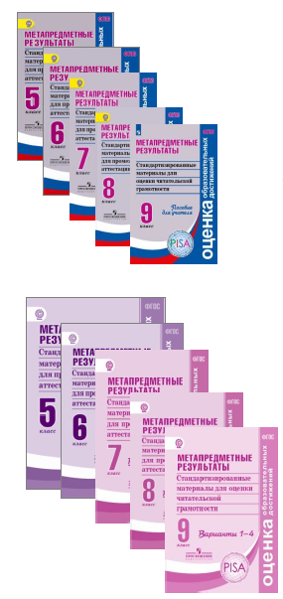
Особенности комплекта для оценки читательской грамотности «Просвещение»
Каждый вариант комплексной работы включает блоки, относящиеся к четырём содержательным областям (русскому языку, математике, естествознанию, истории и обществознанию).
Каждый блок включает в себя текст (тексты) с заданиями, направленным на оценку сформированности читательских умений.
В работе оценивается сформированность трёх групп умений:
Первая группа умений включает в себя работу с текстом: общее понимание текста и ориентацию в нём: определение основной идеи текста, поиск и выявление в тексте информации, представленной в различном виде, а также формулирование прямых выводов и заключений на основе фактов, имеющихся в тексте.
Вторая группа умений включает в себя также работу с текстом: более глубокое понимание текста и выявление детальной информации: анализ, интерпретация и обобщение информации, представленной в тексте, формулирование на её основе сложных выводов и оценочных суждений.
Третья группа умений включает в себя использование информации из текста для различных целей: для решения различного круга задач без привлечения или с привлечением дополнительных знаний.

